Slide 1
Sustav za brojanje vozila pomoću ultrazvučnog senzora
Edi Pešut

Slide 2
UVOD
Promet i prometna mreža – neophodna značajka moderne civilizacije
Unaprjeđenje prometne infrastrukture ovisi o stanju prometa
Brojanje vozila
Ručno i automatsko brojanje
Koristimo ultrazvučni senzor HC-SR04 I Arduino Uno
Radio komunikacija, nRF24L01+ radio modul
MQTT broker
Docker servisi : NodeRED, InfluxDB, Grafana

Slide 3
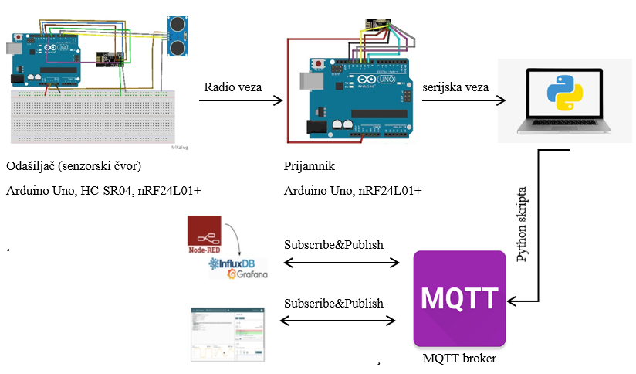
Blok Dijagram sustava

Slide 4
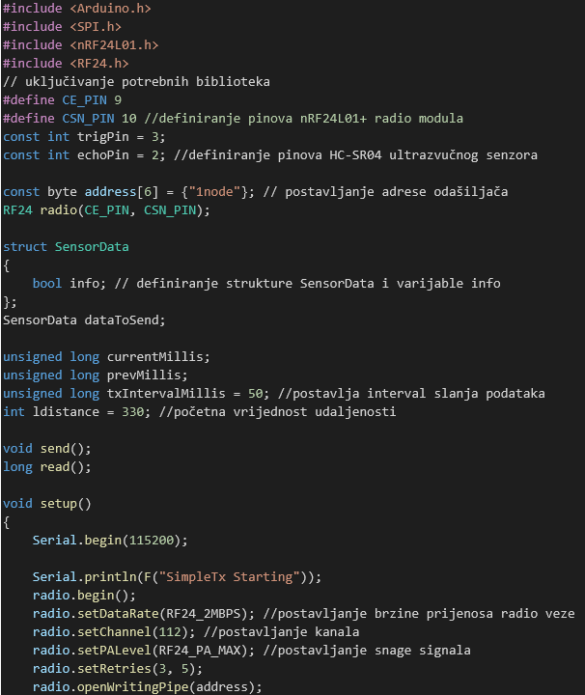
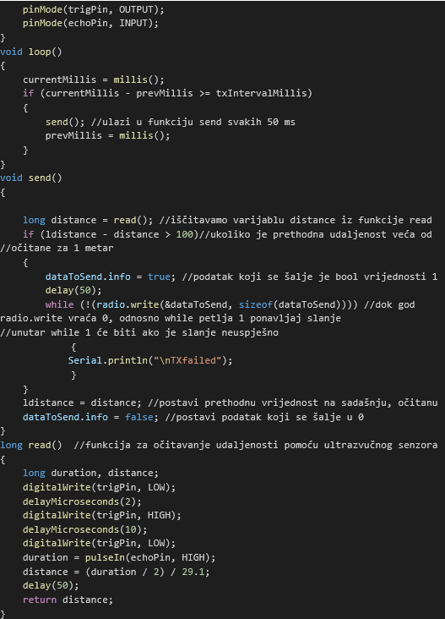
Kod za odašiljač

Slide 5
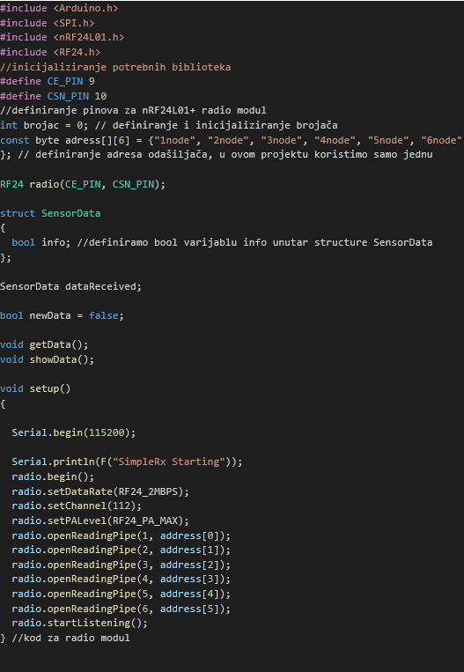
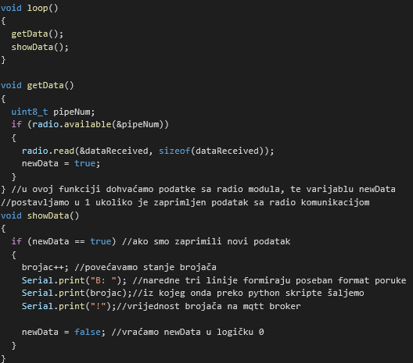
Kod za prijamnik

Slide 6
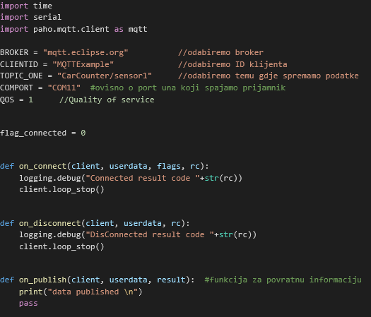
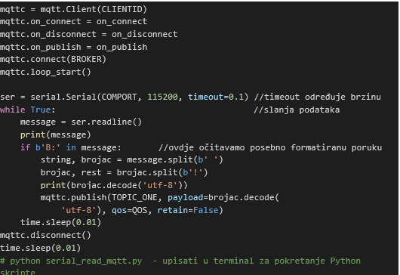
Python skripta

Slide 7
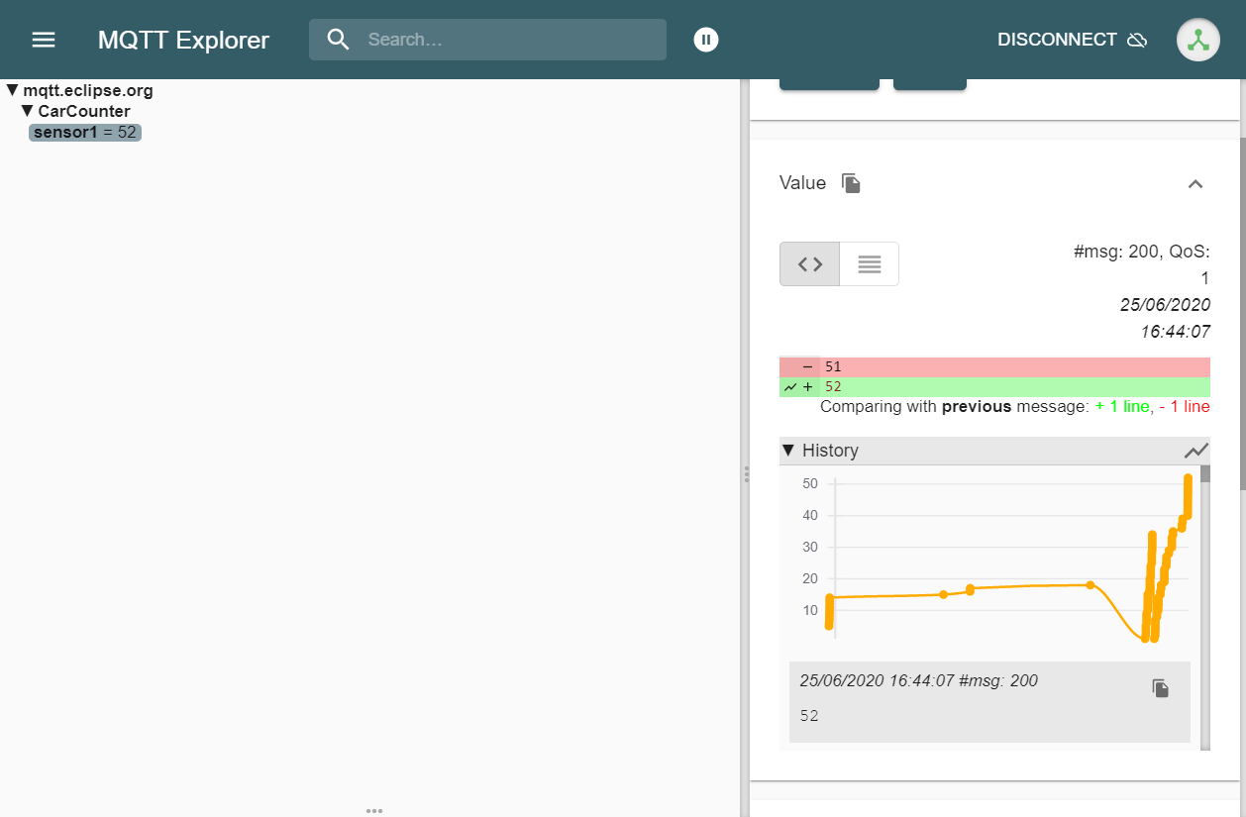
MQTT broker
M2M/IOT komunikacijski protokol
Publish/subscribe princip
Minimalno opterećenje mreže i umanjeni zahtjevi resursa uređaja

Slide 8
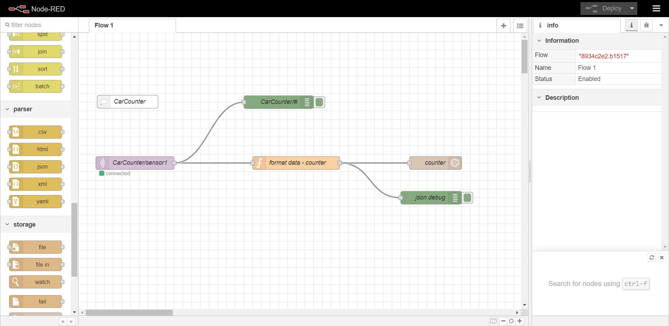
Docker aplikacija i ostali servisi
“Pakiranje” cjelokupnog koda u Docker kontejner
Node RED servis

Slide 9
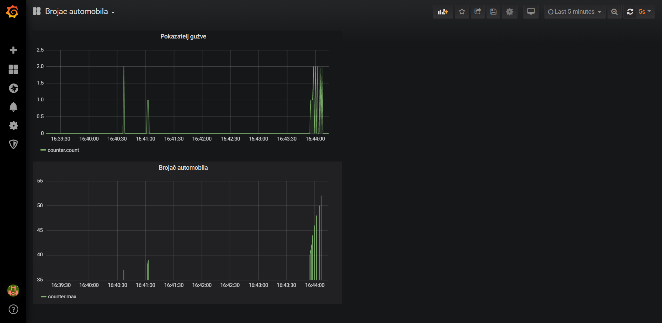
Grafana
Vizualizacijsko korisničko sučelje za InfluxDB

Slide 10
Problemi radio komunikacije
Velik broj neuspjelih pokušaja slanja
Utječe na brzinu rada senzorskog uređaja
Test rađen na 5m udaljenosti između prijamnika I odašiljača
Broj promjena | Ukupno pokušaja | Prosječni broj pokušaja slanja po jednoj promjeni
100 | 159 | 1.59

Slide 11
ZAKLJUČAK
Pogodan za prometnice sa manjim brzinama
Radio komunikacija možda i nije najbolji izbor
Niska cijena, kompaktnost, jednostavnost …

Slide 12
HVALA NA PAŽNJI!

